Slide 1
BÁO CÁO TUẦN 4: A/A & A/B TESTING
Kiểm định Độ tin cậy & Trustworthiness Checklist

Slide 2
1. Tầm quan trọng của A/A Test
Sanity Check Cốt lõi
Môi trường Giả dược
Nhiệm vụ
• Chạy thử nghiệm trên 2 nhóm hoàn toàn giống nhau (Không nhóm nào nhận Voucher).
• Kiểm chứng Engine phân bổ ngẫu nhiên (Randomization) hoạt động hoàn hảo, không tạo ra sự chênh lệch ảo.
GSM Promotion Experimentation • Báo cáo Chuyên môn • Data Science Team
Project: Uplift Modeling & Causal Inference
01 / 04

Slide 3
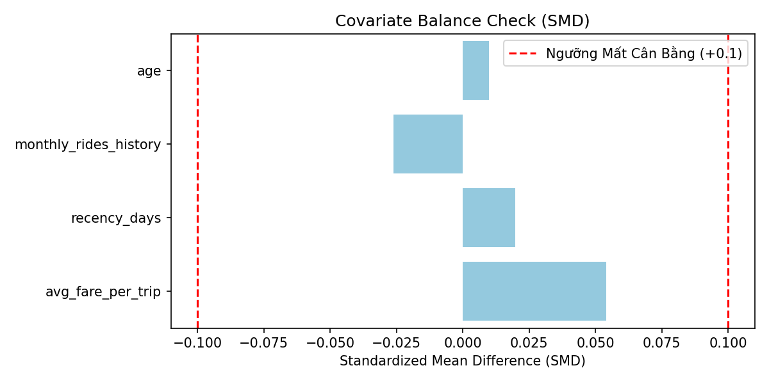
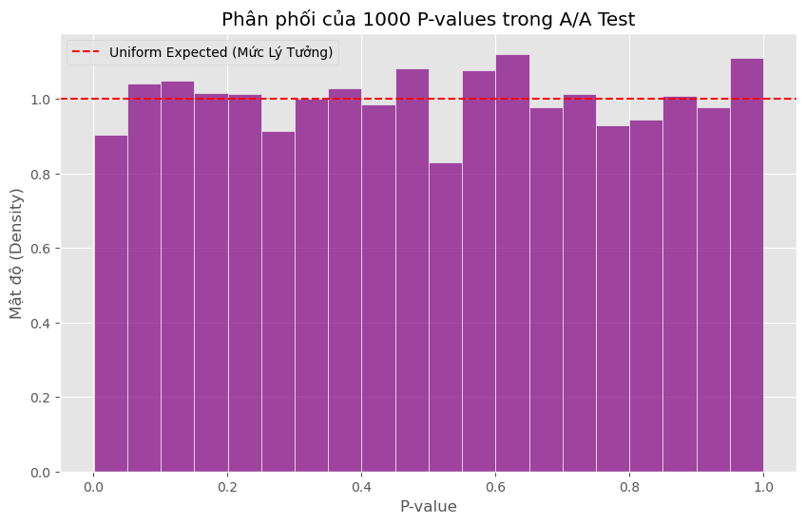
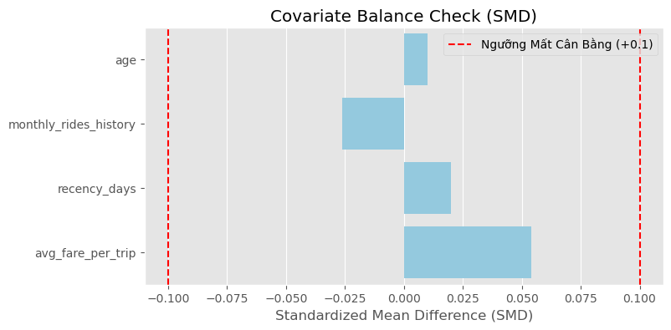
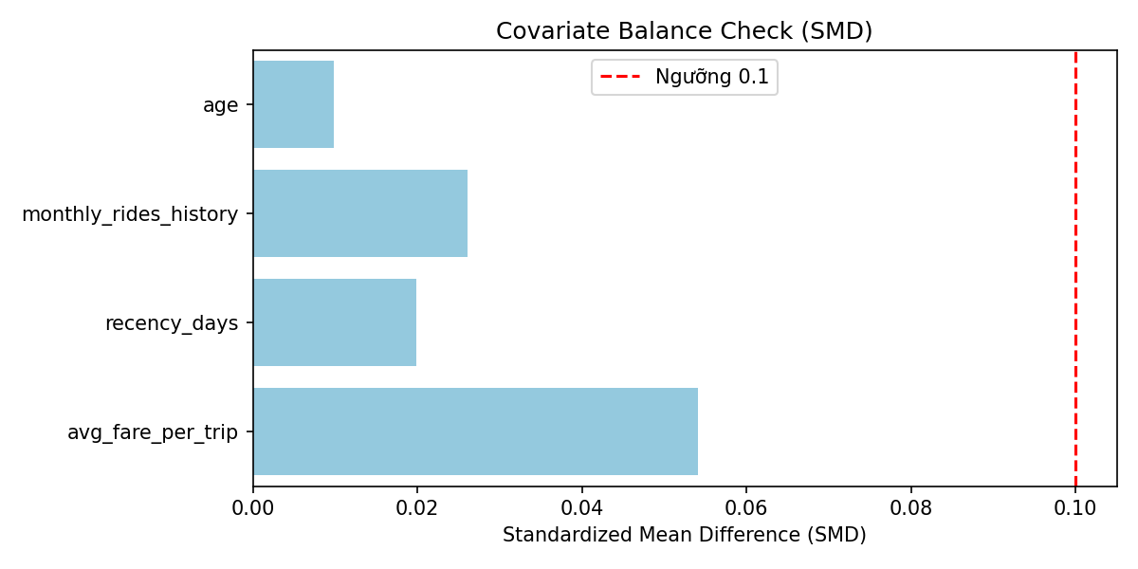
2. Kiểm tra Covariate Balance
Sự cân bằng của các Đặc tính
Phân phối Đồng đều
• Các đặc tính (Tuổi, Giới tính, Khu vực, Lịch sử) giữa 2 nhóm A/A gần như trùng khớp hoàn toàn.
Đánh giá SRM
• Hệ thống đo lường Covariate Balance bằng SMD (Standardized Mean Difference) và vượt qua SRM, tỷ lệ chia luôn duy trì ở mức 50.0/50.0.
GSM Promotion Experimentation • Báo cáo Chuyên môn • Data Science Team
Project: Uplift Modeling & Causal Inference
02 / 04

Slide 4
3. Kháng lỗi Dương tính giả (False Positives)
Mô phỏng Monte Carlo
5.000 Vòng lặp
Tỷ lệ False Positive Rate
• Thực hiện chạy A/A Test ngẫu nhiên 5.000 lần để kiểm tra độ ổn định của hệ thống.
• FPR = 5.08% (KS-test P-value=0.5691). Monte Carlo Stress Test 1.000 vòng xác nhận OLS HC1 Bias = gần 0.
GSM Promotion Experimentation • Báo cáo Chuyên môn • Data Science Team
Project: Uplift Modeling & Causal Inference
03 / 04

Slide 5
1. Nền tảng Thống kê (Frequentist Testing)
Kiểm định Giả thuyết
Giả thuyết Không (H0)
P-value
• Giả định rằng Voucher không tạo ra sự khác biệt nào giữa 2 nhóm (Tác động = 0).
• Đại diện cho xác suất thu được chênh lệch do ngẫu nhiên.
• Ngưỡng Alpha = 0.05 là tiêu chuẩn để bác bỏ H0.
GSM Promotion Experimentation • Báo cáo Chuyên môn • Data Science Team
Project: Uplift Modeling & Causal Inference
01 / 05

Slide 6
2. Hai Tiêu chí Đánh giá Độc lập
Sanity vs OEC
Sanity Checks
OEC Evaluation
• Kiểm tra độ cân bằng hệ thống (Sample Ratio, Covariates).
• Kỳ vọng P-value > 0.05 (Không bác bỏ H0) để chứng minh hệ thống không bị lệch.
• Đo lường tác động lên chỉ số cốt lõi (Incremental Rides).
• Kỳ vọng P-value < 0.05 (Bác bỏ H0) để chứng minh Voucher có hiệu quả.
GSM Promotion Experimentation • Báo cáo Chuyên môn • Data Science Team
Project: Uplift Modeling & Causal Inference
02 / 05

Slide 7
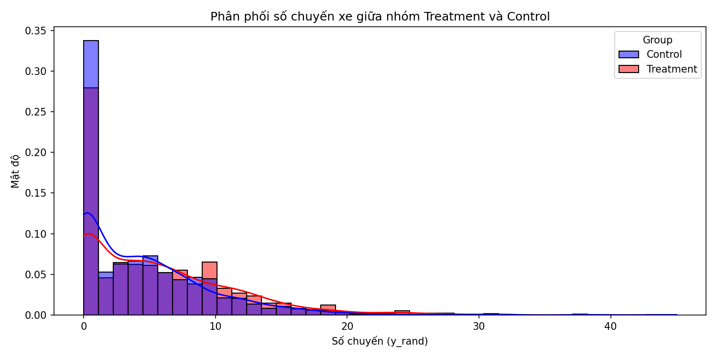
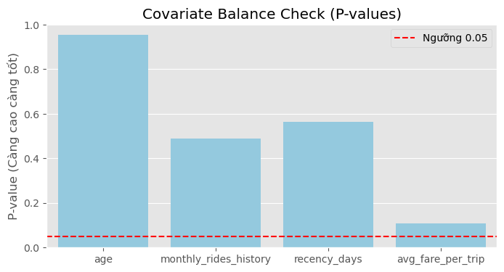
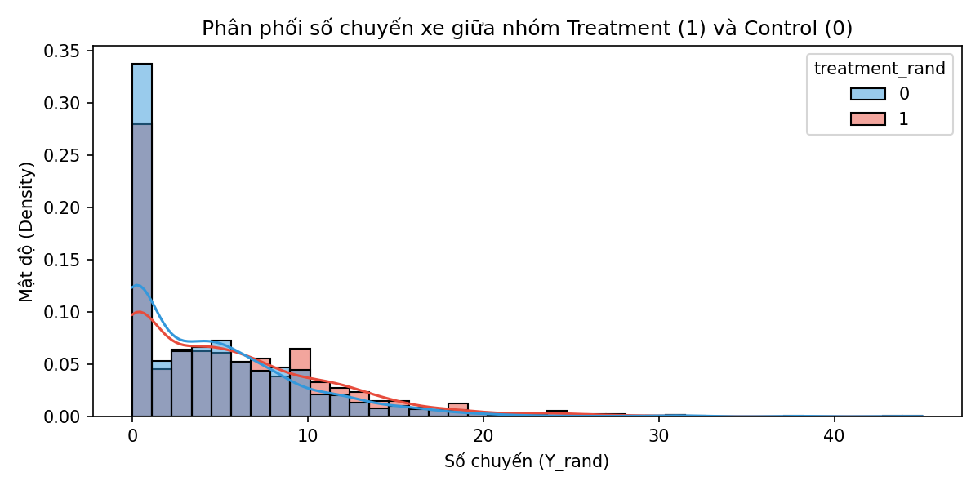
3. Đánh giá Tác động Ban đầu
Chênh lệch giữa Control và Treatment
Quan sát trực quan
• Biểu đồ cho thấy nhóm được nhận khuyến mãi (Treatment) có sự dịch chuyển tích cực về tần suất đặt xe.
Khẳng định
• Bằng chứng ban đầu xác nhận Voucher thực sự tạo ra Tác động Nhân quả (Causal Effect).
GSM Promotion Experimentation • Báo cáo Chuyên môn • Data Science Team
Project: Uplift Modeling & Causal Inference
03 / 05

Slide 8
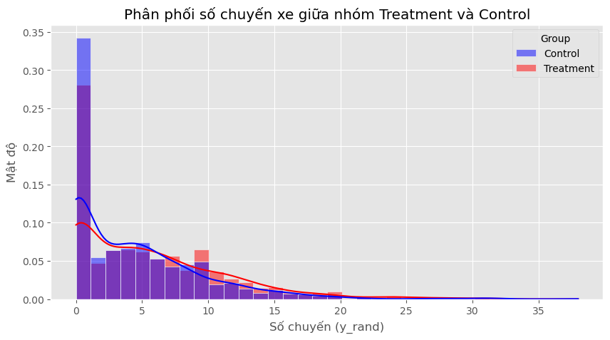
4. Hồi quy OLS với HC1 (Robust SE)
Giảm Phương sai + HC1 Robust SE
Kiểm soát Covariates (Giảm Phương Sai)
Tác động Ròng
• OLS đưa lịch sử chuyến đi vào làm Covariate để giảm phương sai (CUPED technique). HC1 xử lý Heteroskedasticity.
• ATE = +1.12 chuyến/user (P-value = 2.15e-10). 99% CI: [0.67, 1.57]. Kết quả vững chắc tuyệt đối!
GSM Promotion Experimentation • Báo cáo Chuyên môn • Data Science Team
Project: Uplift Modeling & Causal Inference
04 / 05

Slide 9
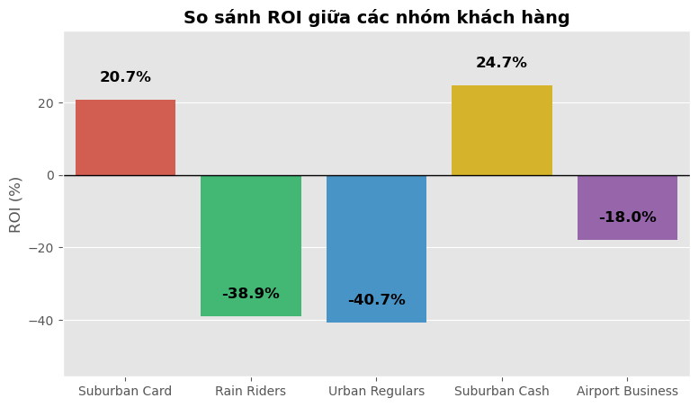
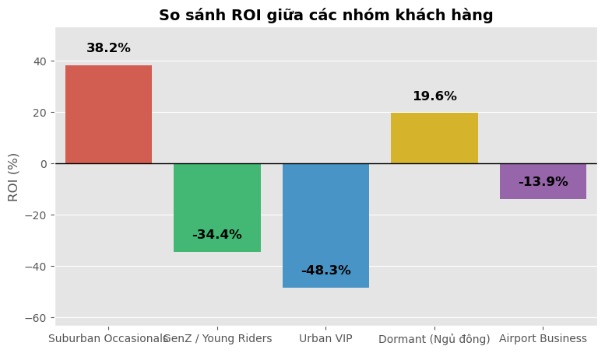
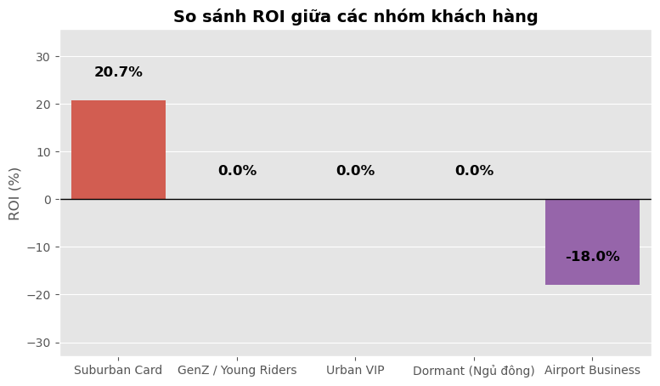
5. Khám phá Tác động Dị thể (HTE)
Causal Trees
Heterogeneous Effect
• Suburban Card: ROI +20.7% (Winner). Mass Voucher toàn bộ: Lỗ -$116,338. Chỉ Segment Targeting mang lại lợi nhuận!
Cây Quyết định Nhân quả
• Segment Targeting vào Suburban Card mang về +$13,993 lợi nhuận ròng (ROI +20.7%). Minh chứng HTE rõ ràng!
GSM Promotion Experimentation • Báo cáo Chuyên môn • Data Science Team
Project: Uplift Modeling & Causal Inference
05 / 05

